Slide 1



una iniciativa
Mars Challenge 2026
Notes:
1.7.2013
1
‹#›

Slide 2
RETO 2026
La Misión: Elemento TIERRA
Diseña una solución vinculada al suelo, recursos naturales y habitabilidad para mantener con vida a 6 personas en Marte.
Hackathon: 28 y 29 de Mayo de 2026
Doble Propósito
Misión "Elemento TIERRA"
Aplicación Industrial
La propuesta debe ser funcional en el entorno marte y, simultáneamente, demostrar cómo su implementación resuelve necesidades críticas en el sector industrial terrestre de acuerdo a las necesidad actuales (eficiencia de recursos, sostenibilidad y resiliencia operativa).
Diseñar un sistema o estrategia vinculada al
suelo y recursos naturales para mantener con
vida a una tripulación de 6 personas.
Ninguna disciplina sola resuelve esto. Exactamente lo que una universidad busca: el eje transversal que conecta departamentos.
Notes:
1.7.2013
13
‹#›

Slide 3
Participación y Equipos
Edad
Entre 15 y 29 años. Sin títulos de maestría o posgrado concluido.
Cupo
Máximo 2 equipos por institución. Perfil abierto a cualquier área.
Equipo
6 integrantes + 1 mentor. Mayores de 18: mínimo 3 carreras distintas obligatorio.
Cuando la respuesta ya está dada, lo que queda por educar
es el criterio para decidir cuándo esa respuesta no es suficiente.
Notes:
1.7.2013
2
‹#›

Slide 4

Capacitación Docente
10 horas | Autogestiva | Asincrónica | Digital | Sin sobrecarga docente
1
2
3
4
Entrar en la misión
Acompañar el viaje
Acompañar con criterio
Sin sobrecarga
Sentido, rol y visión global del programa y del ABR
Comprensión del recorrido formativo del estudiante
Decisiones éticas, autoría, tecnología e inclusión
Retroalimentación y evaluación sin carga operativa
Competencias docentes que fortalece:
Acompañamiento pedagógico ABR
Uso ético de IA y tecnología
Diseño de experiencias basadas en retos
Innovación educativa con pertinencia
Retroalimentación formativa
Bienestar e inclusión
Notes:
1.7.2013
9
‹#›

Slide 5

Las 12 fases del proceso
1
Identificación de fortalezas
7
Prototipado
2
Asignación de roles
8
Retorno al Planeta Tierra
3
Diálogo de ideas
9
Storytelling
4
10
Empatía
Evaluación y preguntas
Análisis 5 Whys
5
11
Perfeccionamiento
12
Lienzo Canvas
Presentación final
6
Notes:
1.7.2013
14
‹#›

Slide 6
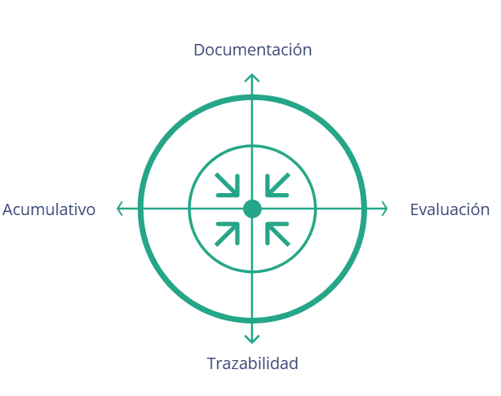
Entregables: Evidencias del Proceso
Competencias docentes que fortalece:
Los entregables no son solo productos finales. Registran el proceso creativo, permiten evaluación objetiva, garantizan trazabilidad y cada etapa profundiza en la anterior
Notes:
1.7.2013
9
‹#›

Slide 7






Desafíos del Elemento TIERRA
Elige uno de estos 7 retos:
Suelo y Fertilización
Recursos Limitados
Espacios Habitables
Sustratos para la vida vegetal en suelo no fértil.
Administrar y reutilizar materiales inteligentemente.
Hábitats seguros contra radiación, frío y polvo.
Impacto Ambiental
Condiciones Extremas
Relación Emocional
Prevenir daños irreversibles en el entorno de marte.
Resistencia a tormentas e inestabilidad
del terreno.
Preservar el vínculo psicológico con
el "suelo“.
Capacity-forcing environment: no porque prohíba IA, sino porque
diseña condiciones donde la respuesta no existe hasta que el equipo la construye.
Notes:
1.7.2013
4
‹#›

Slide 8

Desafíos del Elemento TIERRA
Elige uno de estos 7 retos:
Sistema Vivo
Ecosistema con al menos 3 componentes biológicos.
Capacity-forcing environment: no porque prohíba IA, sino porque
diseña condiciones donde la respuesta no existe hasta que el equipo la construye.
Notes:
1.7.2013
4
‹#›

Slide 9


Estructura del programa y Proyección
1
2
3
Fase Institucional – Competencia Estatal
National Playoffs
Fase Internacional
Arranque, convocatoria,
capacitación docente y
desarrollo del proyecto
(Hack Impact) – Modalidad virtual
Evaluación nacional,
selección de equipos
y clasificaciones – Modalidad virtual
The Grand Jam 2026
Madrid — Convergencia
de proyectos destacados
de 20 países.
GRAN PREMIO
Experiencia en el Space Center Houston (NASA).
Notes:
1.7.2013
8
‹#›

Slide 10
Calendario de Actividades
Febrero: Socialización con universidades participantes.
Marzo: Capacitación de equipo operativo en la Plataforma Mars Challenge.
Abril - mayo 2026: Hackáthones estatales, eliminatorias virtuales
Junio 2026: Hackathon Final Nacional en la ciudad de Chihuahua virtual.
Noviembre 2026: Hackathon Final Internacional en Madrid, España.
Notes:
1.7.2013
8
‹#›

Slide 11
Notes:
1.7.2013
14
‹#›

